Slide 1

TRƯỜNG ĐẠI HỌC SƯ PHẠM KỸ THUẬT HƯNG YÊN
KHOA CÔNG NGHỆ THÔNG TIN
ĐỒ ÁN 1
Đề Tài: “ Xây Xây Dựng Ứng Dụng Quản Lý
Gara Ô Tô Huy Nguyễn”
Giáo viên hướng dẫn: TS. Vũ Huy Thế
Sinh viên thực hiện: Nguyễn Thành Huy
Mã sinh viên: 10122197

Slide 2
NỘI DUNG CHÍNH
I. Tổng quan về đề tài
II. Phân tích thiết kế hệ thống
III. Thiết kế cơ sở dữ liệu
IV. Thiết kế giao diện
V. Demo chương trình
VI. Kết luận

Slide 3
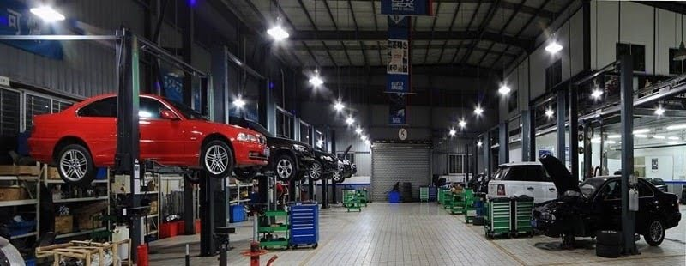
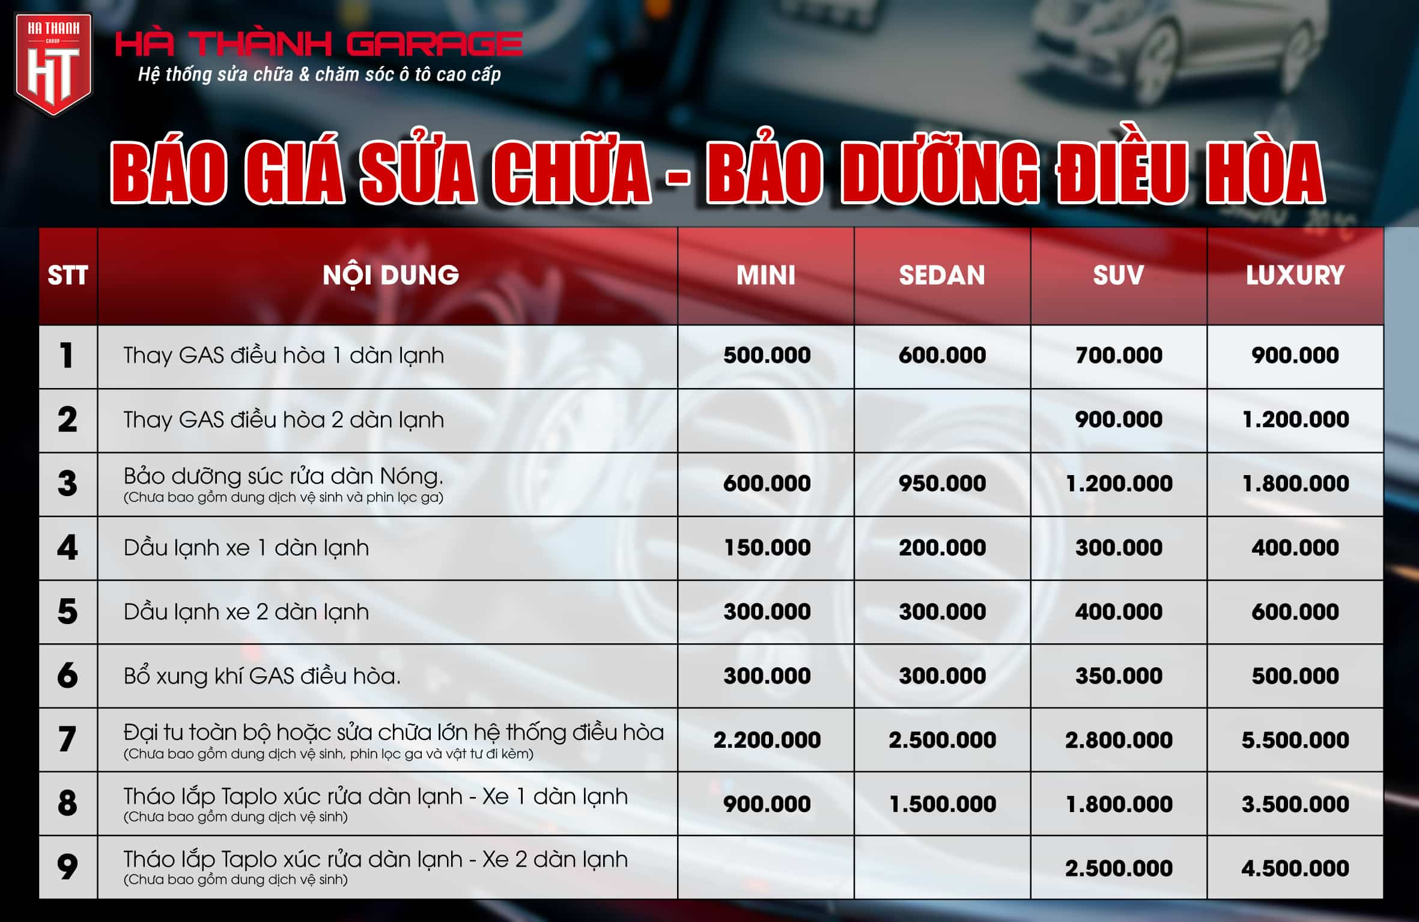
PHẦN I. TỔNG QUAN VỀ ĐỀ TÀI
LÝ DO CHỌN ĐỀ TÀI
Hiện nay ở các gara ô tô đều quản lý bằng phương thức thủ công và chưa có các phần mềm quản lý
Mong muốn cải thiện phần mềm và phát triển các chức năng có thể quản lý trong các gara:
+) Xây dựng hệ thống file code theo mô hình 3 lớp
+) Bố trí layout giúp người dùng dễ nhìn

Slide 4
PHẦN II. PHÂN TÍCH THIẾT KẾ HỆ THỐNG
Chức năng hệ thống
Chức năng nghiệp vụ
In hóa đơn dịch vụ
In báo cáo thống kê doanh thu bán hàng theo tháng, năm
Đăng nhập
Quản lý thông tin khách hàng, nhân sự, thông tin xe, dịch vụ, phiếu lập lịch
Quản lý phụ tùng
Quản lý hoá đơn sử dụng phiếu của khách hàng
Báo cáo thống kê, in

Slide 5
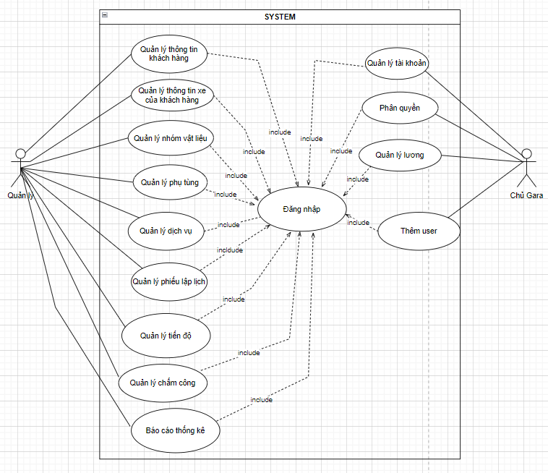
PHẦN II. PHÂN TÍCH THIẾT KẾ HỆ THỐNG
Biểu đồ Use Case Tổng quát của hệ thống

Slide 6
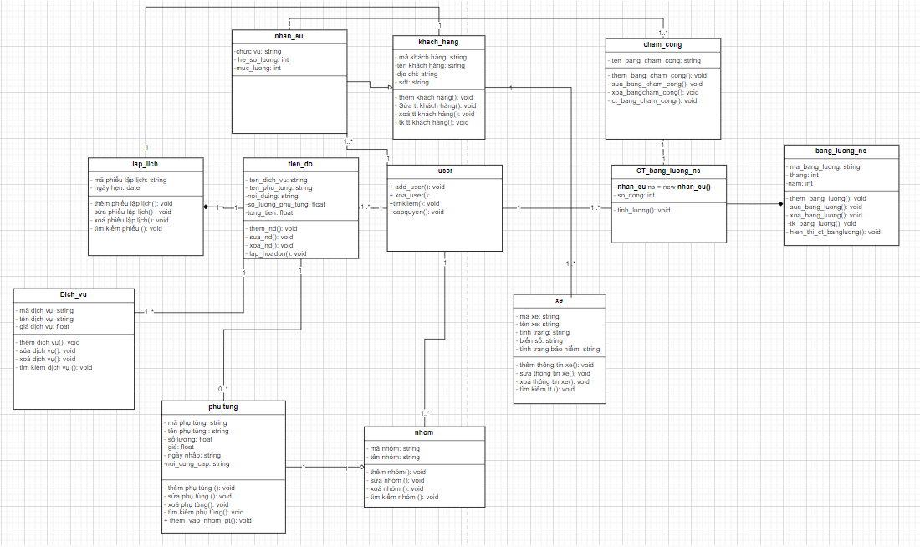
PHẦN II. PHÂN TÍCH THIẾT KẾ HỆ THỐNG
Biểu đồ Class Diagram

Slide 7
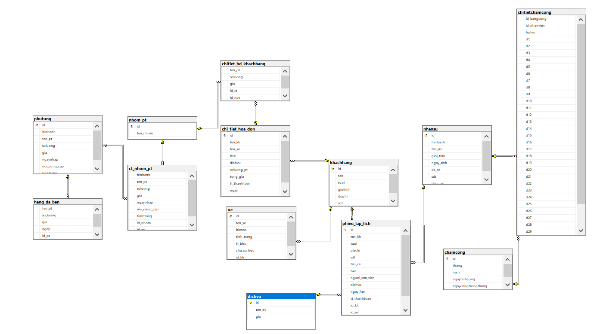
PHẦN III. THIẾT KẾ CƠ SỞ DỮ LIỆU
Diagram:

Slide 8
PHẦN III. THIẾT KẾ CƠ SỞ DỮ LIỆU
Cấu trúc dữ liệu chung của các đối tượng trong CSDL:
Tất cả các đối tượng: ID và tên
Hoá đơn: Tổng tiền hoá đơn, ngày lập hoá đơn
Khách hàng, nhân viên, ncc: Sđt, email, địa chỉ

Slide 9
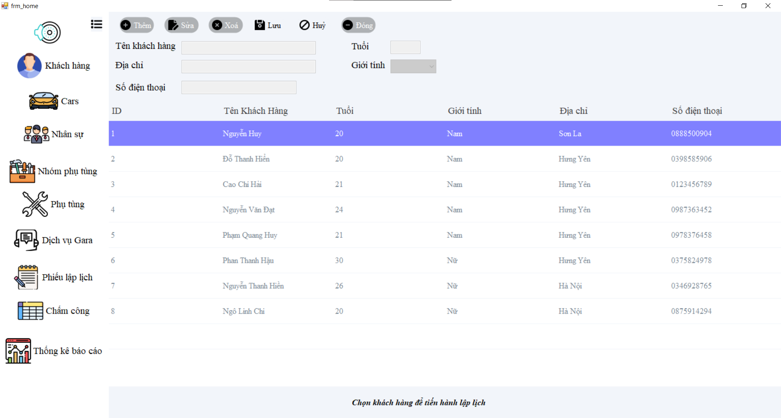
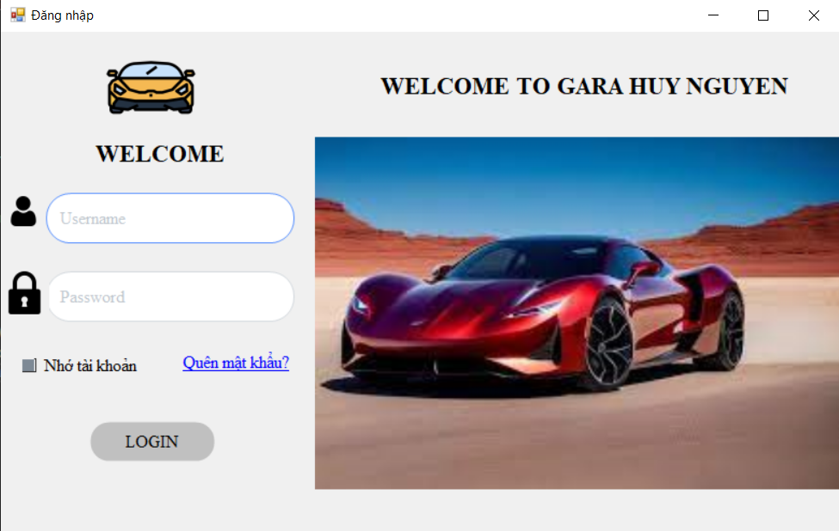
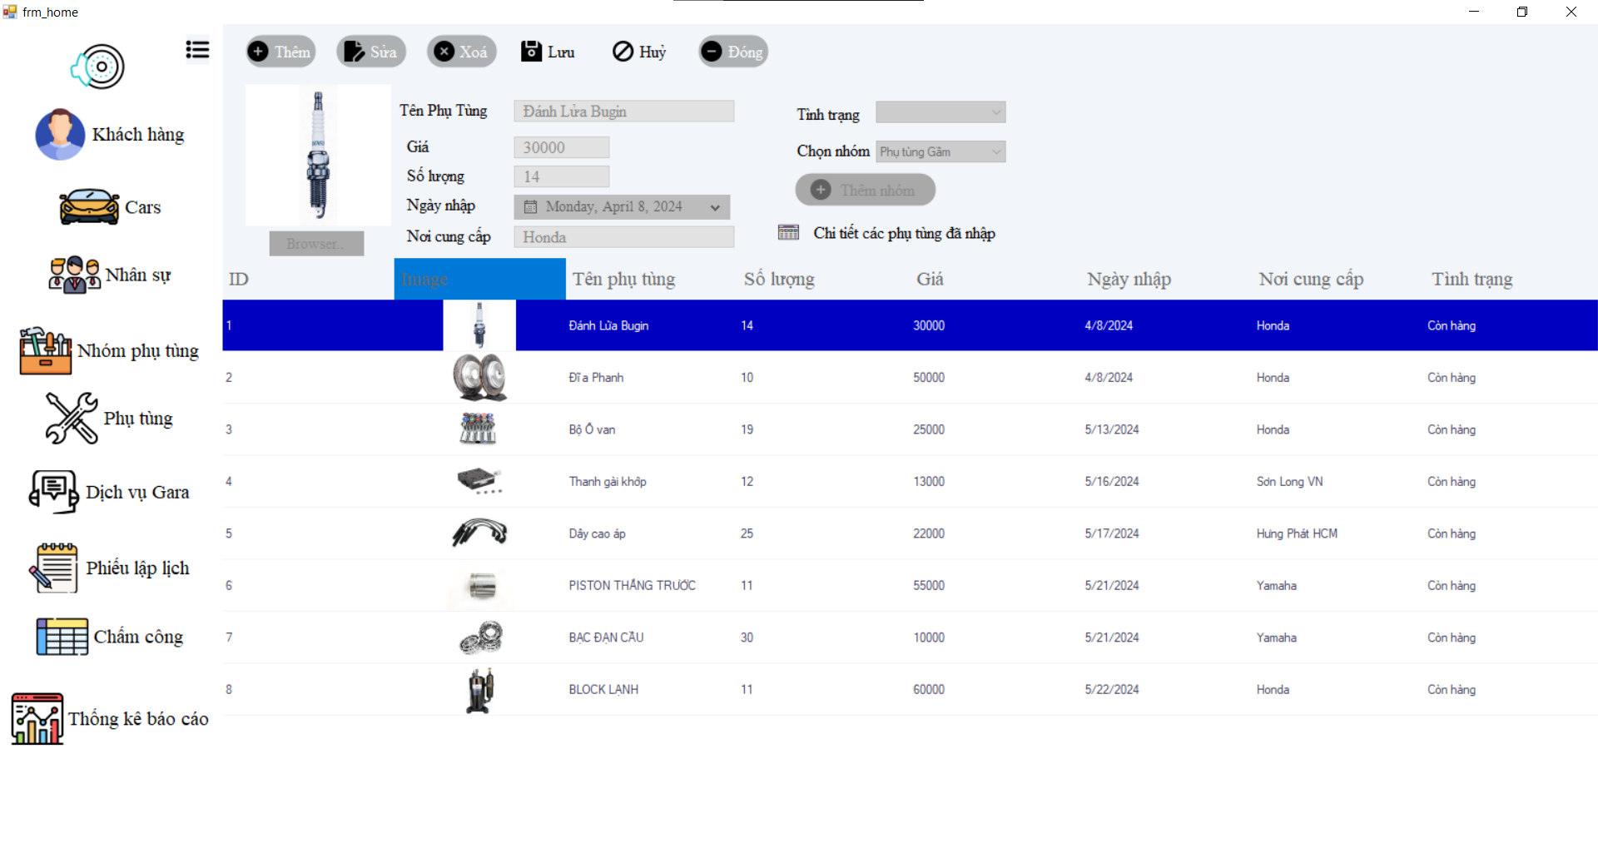
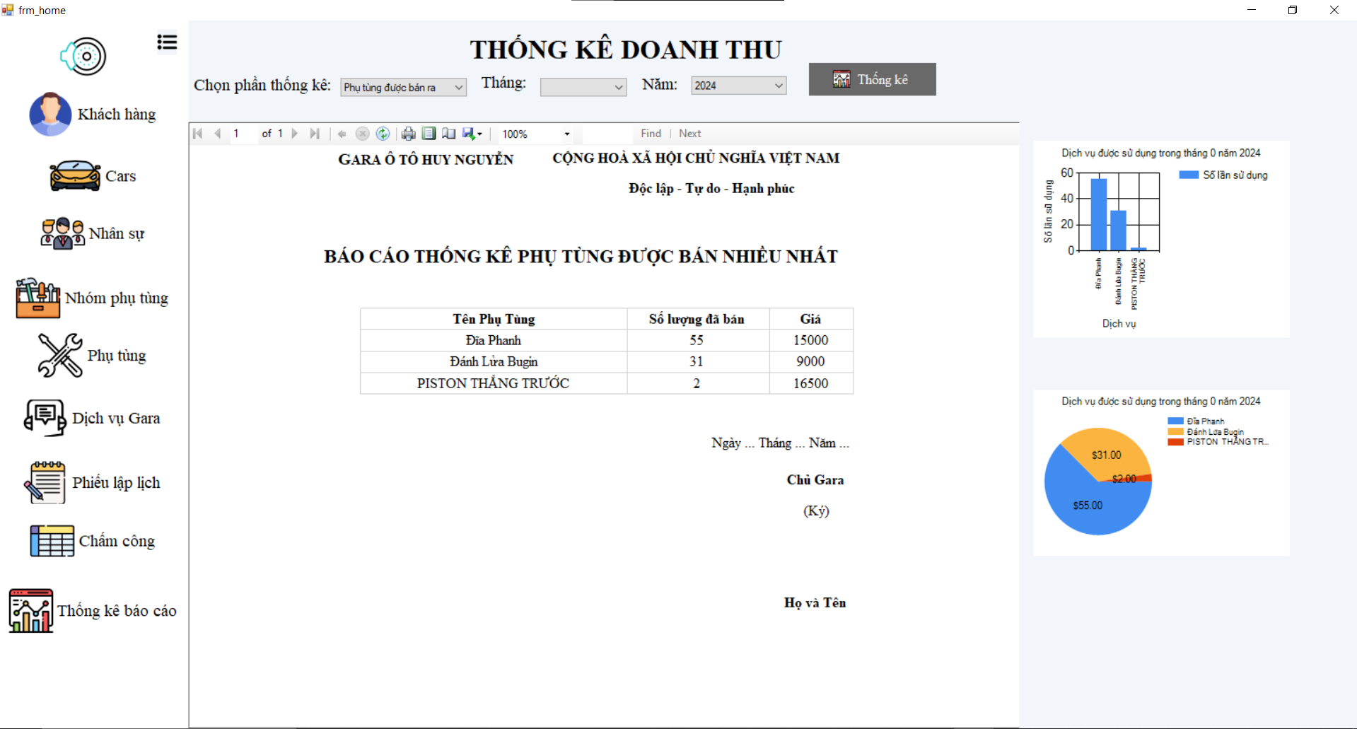
PHẦN IV. THIẾT KẾ GIAO DIỆN
Trang chủ hệ thống (Admin)
Đăng nhập
Quản lý sản phẩm
Báo cáo thống kê

Slide 10
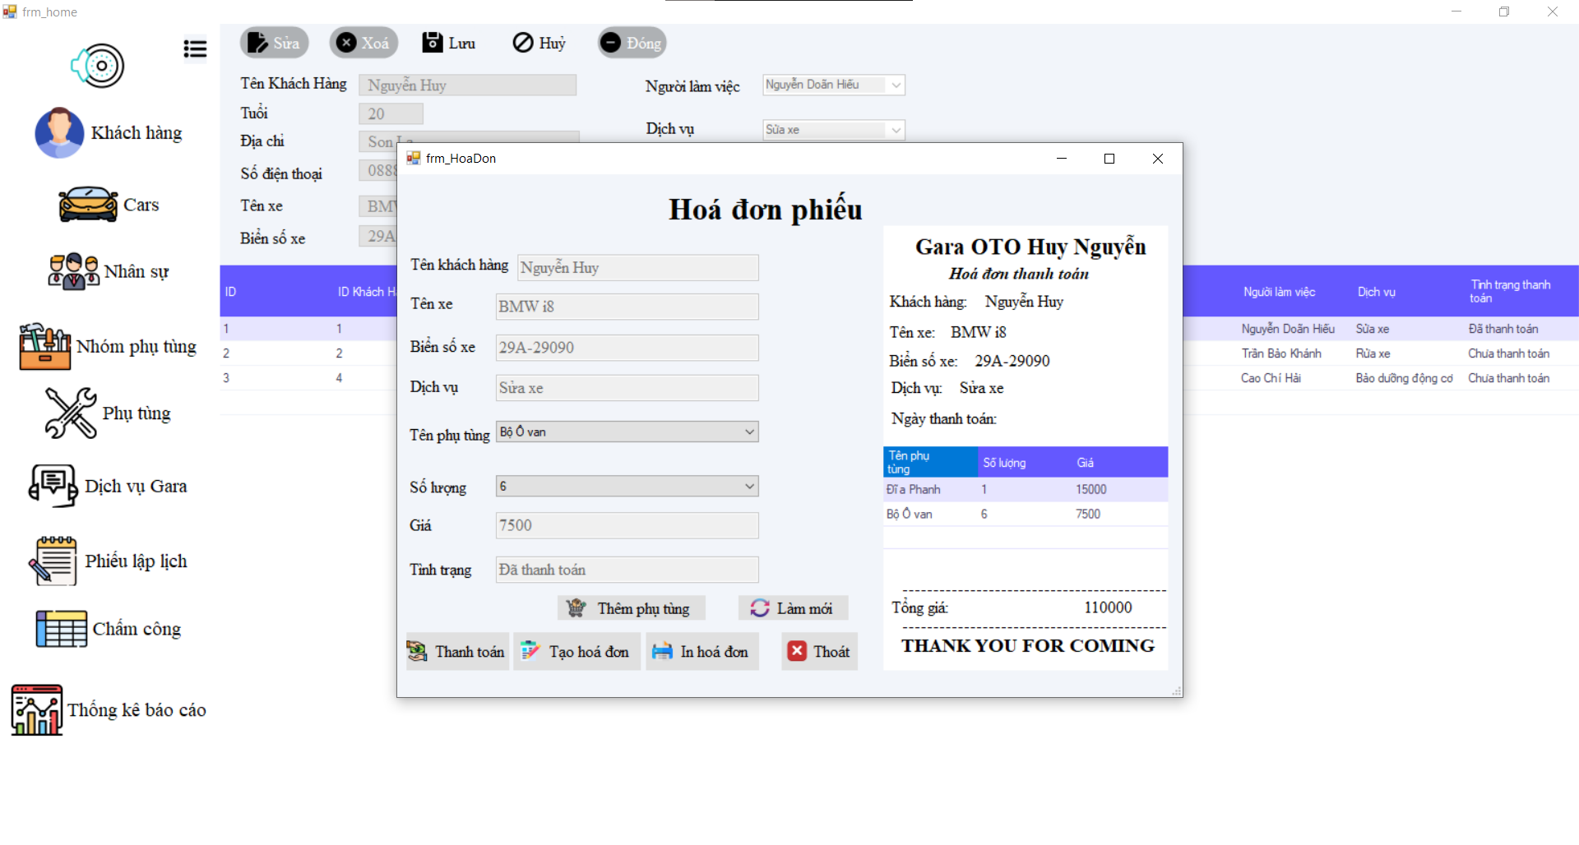
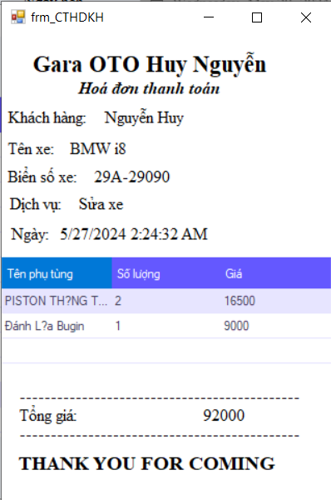
PHẦN IV. THIẾT KẾ GIAO DIỆN
Tạo hoá đơn phiếu
Chi tiết hoá đơn

Slide 11
PHẦN V. DEMO CHƯƠNG TRÌNH

Slide 12
PHẦN VI. KẾT LUẬN
Kiến thức đạt được
Nắm bắt được các nghiệp vụ cơ bản trong phân tích và thiết kế phần mềm
Hiểu biết hơn về mô hình 3 lớp và ngôn ngữ C# và .NET
Có được các kỹ năng cần thiết trong việc thiết kế CSDL và quản lý DL
Hiểu biết hơn về mã hoá thông tin bằng thuật toán MD5

Slide 13
PHẦN VI. KẾT LUẬN
Hạn chế
Chưa có các thông báo những phiếu lập lịch có thời gian sắp tới
Chưa có đủ kinh nghiệm làm chi tiết bảng chấm công cho nhân sự
Phân chia nhân sự cho các phiếu trùng ngày

Slide 14
PHẦN VI. KẾT LUẬN
Hướng phát triển của đề tài
Trang trí cho phần giao diện người dùng và nhập
Quản lý chấm công để xem nhân viên làm việc full ca ,1 ca,2 ca,thời gian làm,… từ đó để áp dụng lương
Quản lý nhà cung cấp để có được thông tin các nhà cung cấp cho cửa hàng chúng ta có thể xem được nhà cung cấp bán giá rẻ hay giá tăng từ đó có thể thay đổi.

Slide 15
THANK YOU FOR WATCHING
Em xin chân thành cảm ơn hội đồng thầy cô đã lắng nghe và theo dõi bài thuyết trình của em.

